Slide 1

«Глоссарий» - основные понятия бюджетного процесса

Slide 2


Бюджет – форма образования и расходования денежных средств, предназначенных для финансового обеспечения задач и функций государства и местного самоуправления
Консолидированный бюджет - свод бюджетов бюджетной системы Российской Федерации на соответствующей территории (за исключением бюджетов государственных внебюджетных фондов) без учета межбюджетных трансфертов между этими бюджетами

Slide 3


Основные понятия бюджетного процесса
Доходы бюджета - поступающие в бюджет денежные средства
Расходы бюджета – выплачиваемые из бюджета денежные средства,
направленные на финансовое обеспечение задач местного самоуправления
Дефицит бюджета – превышение расходов бюджета над его доходами
Профицит бюджета – превышение доходов бюджета над его расходами
Источники финансирования
дефицита бюджета – остатки на счете,
бюджетные кредиты, коммерческие
кредиты, иные источники
доходы
расходы

Slide 4



Межбюджетные трансферты – денежные средства перечисляемые из одного бюджета бюджетной системы, другому бюджету
Дотации - межбюджетные трансферты, предоставляемые на безвозмездной и безвозвратной основе без установления направлений их использования
Субсидии - межбюджетные трансферты, предоставляемые на условиях софинансирования расходных обязательств, возникающих при выполнении полномочий органов местного самоуправления по вопросам местного значения
Субвенции - межбюджетные трансферты, предоставляемые местным бюджетам в целях финансового обеспечения расходных обязательств муниципальных образований, возникающих при выполнении государственных полномочий

Slide 5
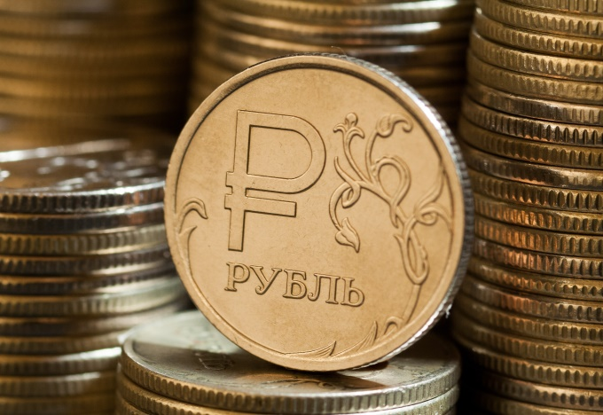


Бюджетные ассигнования - предельные объемы денежных средств, предусмотренные в соответствующем финансовом году для исполнения
бюджетных обязательств
Муниципальный внутренний долг - долговые обязательства публично-правового образования
Лимит бюджетных обязательств - объем прав в денежном выражении на принятие бюджетных обязательств и (или) их исполнение в текущем финансовом году (текущем финансовом году и плановом периоде)

